Slide 1
Опыт работы педагогов в СП «Детский сад Лучики»ГБОУ СОШ №7 города Похвистнево по теме: «Образовательный маршрут как форма работы с родителями»
Воспитатель: Кашина Екатерина Анатольевна

Slide 2
Задача педагогов – заинтересовать родителей, предлагая им как традиционные, так и новые формы взаимодействия. Мы живем в 21 веке, в мире инновационных технологий. Всеобщая компьютеризация коснулась не только взрослых и школьников, но и детей дошкольного возраста.
Для решения этой проблемы я использовала такую форму работы с родителями, как «Образовательный маршрут для организации совместной деятельности детей и родителей в сети Интернет». Образовательный маршрут (Web-навигатор) – это авторски оформленный раздаточный материал для родителей, содержащий кратко аннотированные ссылки на полезные интернет-ресурсы/программы, способные привлечь родителей к совместной работе с детьми, а также самих детей нацелить на обучение, развитие интереса к образовательным сетевым ресурсам и ресурсам культурно-просветительской направленности.

Slide 3
Этапы разработки образовательного маршрута:
Этап 1. Осознание проблемы.
Этап 2. Формулировка цели образовательного маршрута и задач, направленных на ее достижение.
Этап 3. Поиск и анализ Интернет – ресурсов (содержательная ценность ресурса, соответствие возрастным особенностям, отсутствие рекламы и т.п.).
Этап 4. Разработка единой сюжетной линии (определенной метафоры), выбор дизайна, стиля изложения.
Этап 5. Разработка материалов инструктивного характера и составление методических рекомендаций. Для каждого шага конкретизируется, как организовать деятельность и как осуществить рефлексию (отразить, излагая "идею использования ресурса, рекомендации родителям по организации и сопровождению деятельности детей).
Этап 6. Публикация маршрута в сети Интернет (на сайте детского сада).

Slide 4
Предполагаемый результат:
Для родителей: самообразование, единение со своим ребенком.
Для детей: Ведь все делается для них и ради них! В современных условиях, когда мы имеем практически неограниченный доступ к информационным ресурсам и дети получают всё большую свободу в сети Интернет важно, чтобы рядом с каждым из них был мудрый и неравнодушный взрослый человек... И, в первую очередь, это, конечно, должны быть его родители. На наш взгляд, значение такой формы работы для реализации социального партнерства переоценить сложно.

Slide 5
Работа с родителями в сети Интернет на сайте СП «Детский сад Лучики» ГБОУ СОШ №7

Slide 6
Работа с родителями в сети Интернет на сайте СП «Детский сад Лучики» ГБОУ СОШ №7

Slide 7
Работа с родителями в сети Интернет на сайте СП «Детский сад Лучики» ГБОУ СОШ №7

Slide 8
Работа с родителями в сети Интернет в социальй сети «В контакте»

Slide 9
Образовательный маршрут по парцельной программе «От ФРЕБЕЛЯ ДО РОБОТВ»

Slide 10
Образовательный маршрут посвященный 75 годам победы

Slide 11
Образовательный маршрут по лексической теме : «Профессии»

Slide 12
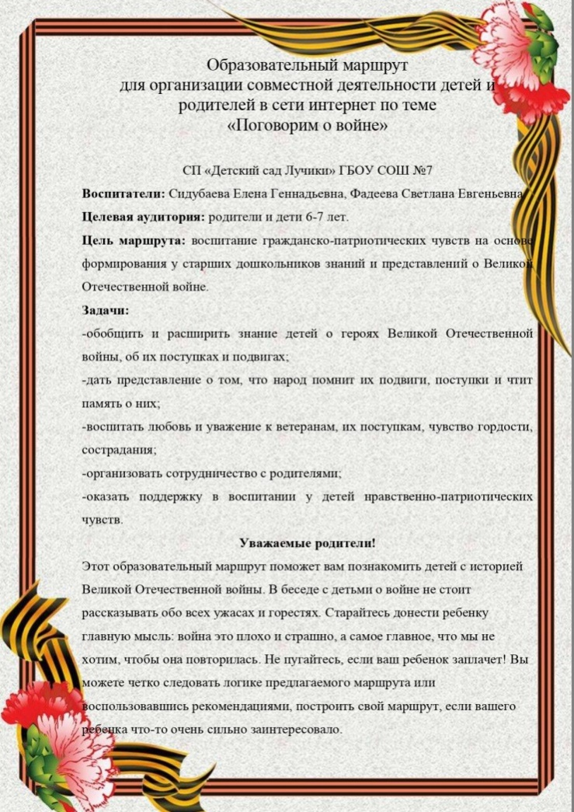
Образовательный маршрут посвященный 75 годам победы

Slide 13
Образовательный маршрут для родителей и детей на тему: «Развитие логики и мышления у детей старшего дошкольного возраста»

Slide 14
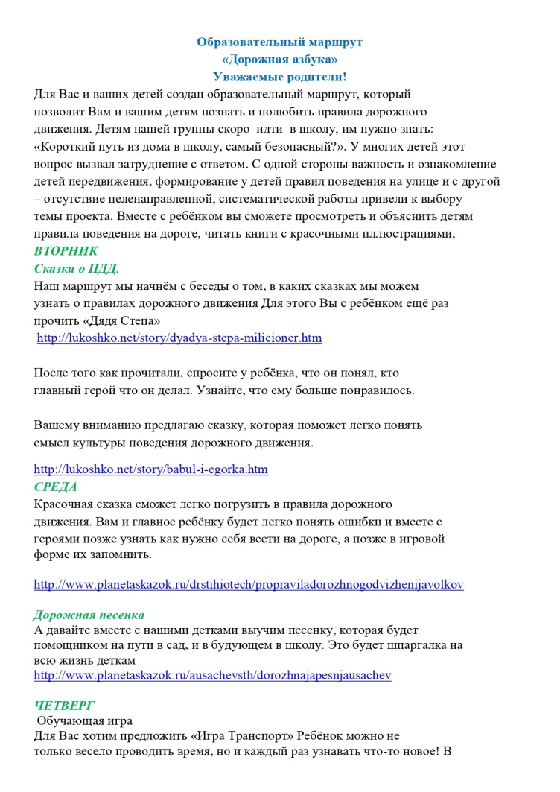
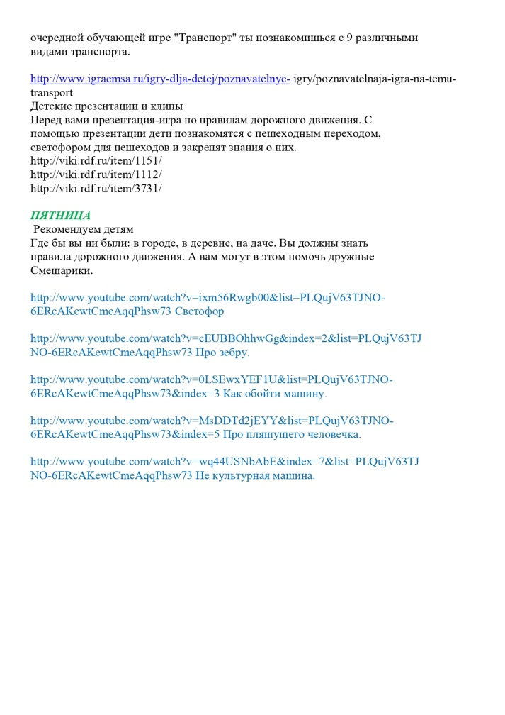
Образовательный маршрут по лексической теме : «Дорожная азбука»

